Slide 1
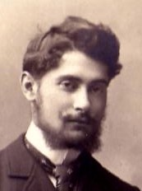
HENRY WALLON
EL DESARROLLO
AFECTIVO - EMOCIONAL

Slide 2
« La emoción es el soporte de la motricidad »

Slide 3
Estudia el desarrollo de la personalidad infantil en estadios.
El desarrollo es una construcción progresiva en la que se realiza la integración de dos funciones principales.
Los estadios varían por predominancia en la afectividad o en la inteligencia.
Los estadios se rotulan cuando una conducta se hace predominante, no tienen límites precisos.

Slide 4
El desarrollo no es lineal
sino espiralado.
Sobre una adquisición de instala otra, es una construcción progresiva, en la que se integran dos variables

Slide 5
Dos funciones principales
AFECTIVIDAD sensibilidad interna
mundo social
construcción de la persona
INTELIGENCIA sensibilidad externa
mundo físico
construcción del objeto

Slide 6
ALTERNANCIA FUNCIONAL
EL DESARROLLO NO ES UNA SIMPLE ADICIÓN DE PROGRESOS EN UN MISMO SENTIDO.
SE PRESENTAN OSCILACIONES , QUE EN MUCHOS CASOS SON FENÓMENOS SUTILES Y OTROS CLARAMENTE IDENTIFICABLES

Slide 7
Alternancia funcional
Manifestación anticipada de una función
Regresión de sus resultados
Eclipse de sus afectos
Fenómeno de integración
El pensamiento de Wallon se centrará en la imbrincación del TONO – POSTURA Y EMOCIONES.
Las EMOCIONES son una formación de origen postural, y tienen por tejido el TONO MUSCULAR.

Slide 8
EL TONO MUSCULAR
Recibe estimulos de diverso origen: exteroceptivo , propioceptivo , interoceptivo.
Las emociones están ligadas a la híper o hipotensión del tono.
Éste se canalizará en el libre flujo de gestos y acciones, a su acumulación sin salida y a su utilización en espasmos.

Slide 9
TONO MUSCULAR
LIBRE FLUJO GESTOS Y ACCIONES
ACUMULACIÓN ESPASMOS
DIVERSIDAD DE EMOCIONES

Slide 10
El tono muscular distingue 2 funciones musculares fundamentales:
Función clónica : condiciona la actividad cinética orientada hacia el mundo exterior.
Función tónica: mantiene una tensión permanente en el músculo. Condiciona las relaciones posturales y prepara las representaciones mentales.

Slide 11
El tono es el fundamento de la emoción y de la afectividad que se exterioriza en las actitudes.
Intervención del adulto provoca satisfacción o no, el bb transforma esos reflejos en actividades y posturas directamente ligadas a estados de placer o displacer.
Las expresiones de las emociones se darán en actitudes y mímicas cada vez más finas y variadas, y al convertirse en un comportamiento tipo, definirán un sistema de equilibrio de las relaciones del niño con el entorno.

Slide 12
ESTADIOS
IMPULSIVIDAD MOTRIZ. 0 – 6 meses
EMOCIONAL . 6 – 12 meses
SENSORIO MOTOR. 1 – 3 años

Slide 13
Estadio de la impulsividad motríz (0-6 meses)

Slide 14
Características de la impulsividad motríz:
ACTIVIDAD MOTORA REFLEJA
Respuesta motora a distintos estimulos: interoceptivos propioceptivos, exteroceptivos.
Grandes descargas impulsivas. Los grandes centros corticales no pueden ejercer control
Emociones primarias: Placer / Displacer

Slide 15
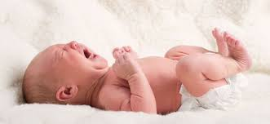
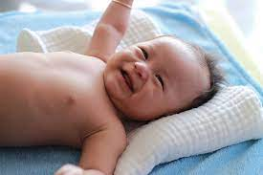
DISPLACER PLACER
MATRIZ EMOCIONAL
RESPUESTA TÓNICA - POSTURAL

Slide 16
Crisis motrices globales
Crispaciones/ llanto
Descargas motrices en brazos
Pedaleo en piernas

Slide 17
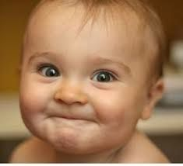
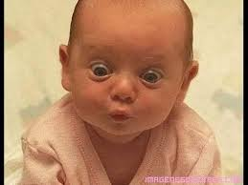
Estadio emocional (6 a 12 meses)
La emoción se desprende de la respuesta corporal global y el bebé despliega una extensa gama de matices emocionales (gestos).

Slide 18
El bb está unido al ambiente familiar a través de sus emociones, parece no distinguirse de él.
Es muy importante la aparición de las primeras muestras de orientación ; alegría o angustia, sonrisa, cólera.
Su personalidad parece difundirse en todo lo que le da afecto: SIMBIOSIS AFECTIVA
Período de subjetivismo radical y de sincretismo afectivo.
Existe una ósmosis con el ambiente

Slide 19
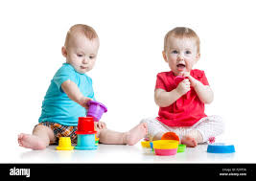
Estadio sensoriomotor y proyectivo (1 a 3 años)
Etapa de predominio intelectual.
Desarrolla 2 tipos de inteligencia;
inteligencia práctica: manipulación de objetos.
inteligencia representativa: unida a la imitación y al lenguaje

Slide 20
Estadio del personalismo (3 a 6 años)
Crisis de personalidad (3 años)
Edad de la gracias (4 años)
Ambivalencia entre la rivalidad y la admiración
Imitación del adulto (5 años).

Slide 21
Estadio categorial (6 a 11 años)
Predominio intelectual
Inicio de edad escolar :atención , memoria, voluntad.

Slide 22
Estadio de la adolescencia (11 años)
Estadio caracterizado por el predominio afectivo.
El YO recobra importancia.

